Slide 1
Психологическое здоровье современных подростков: проблемы и перспективы.

Slide 2
Психологическое здоровье – это состояние равновесия различных психических свойств и процессов, умение ими владеть, адекватно использовать и развивать , это позволяет человеку гармонично функционировать в социуме.

Slide 3
Психологическое здоровье включает в себя разные компоненты жизнедеятельности человека
состояние психического развития ребенка, его душевного комфорта;
адекватное социальное поведение;
умение понимать себя и других;
более полная реализация потенциала развития в разных видах деятельности;
умение делать выбор и нести за него ответственность
Психологическое здоровье =
психическое здоровье + личностное здоровье

Slide 4
Существуют два основных признака, по которым можно судить о психическом здоровье:
Позитивное настроение, в котором находится человек. Основу составляют такие состояния как:
Полное спокойствие
Уверенность в своих силах
Вдохновение
2. Высокий уровень психических возможностей, благодаря чему человек способен выходить из различных ситуаций связанных с переживанием тревоги, страха.

Slide 5
Каждый человек испытывает продолжительные нервные перегрузки: стресс, обиду, не справляется с учебными заданиями, происходит истощение возможностей и могут возникать различного рода нервно-психические расстройства (невроза). Наиболее типичный невроз у детей школьного возраста – это неврастения.
Признаками неврастении являются:
Повышенная раздражительность
Быстрая утомляемость
Расстройство сна
Сонливость
Неустойчивое настроение
Ухудшение аппетита
Впоследствии дети страдают болезнями сердца, желудка, кишечника. Таким школьникам очень важно укреплять психику и вырабатывать свой собственный способ психосаморегуляции

Slide 6
При возникновении утомления (временного снижения работоспособности) необходим отдых. Иначе это может привести к переутомлению
Переутомление проявляется в
головных болях,
слабости,
снижении аппетита,
нарушении сна,
ухудшении памяти,
Рассеянности
Переутомление приводит к нервно-психическим заболеваниям
Поэтому следует следить за умственной и физической нагрузкой

Slide 7
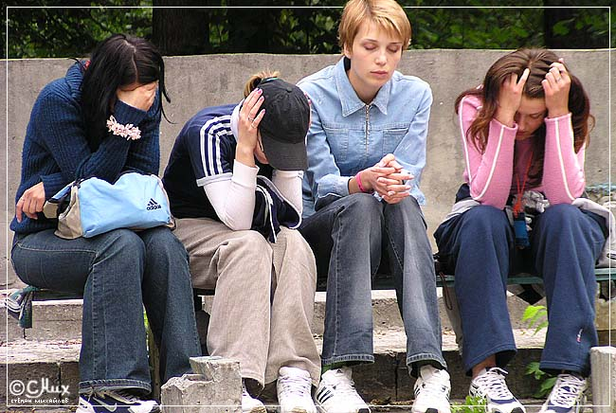
Подростковый возраст…..
Частично разрушается личностная целостность
Снижение самооценки
Нарушение телесного самовосприятия
Повышение тревожности

Slide 8
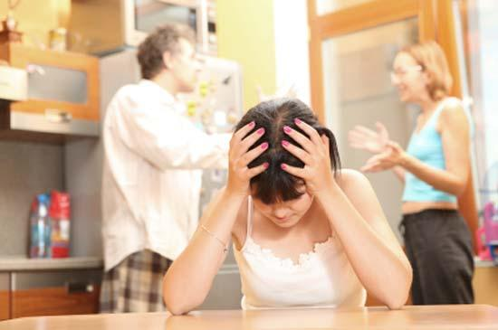
Причины психологического риска эмоционального здоровья
Группа семейных факторов:
факторы эмоционально негативного поведения родителей по отношению к ребёнку (эмоциональная холодность, враждебность, недостаток внимания);
противоречивый стиль воспитания;
гиперопека.

Slide 9
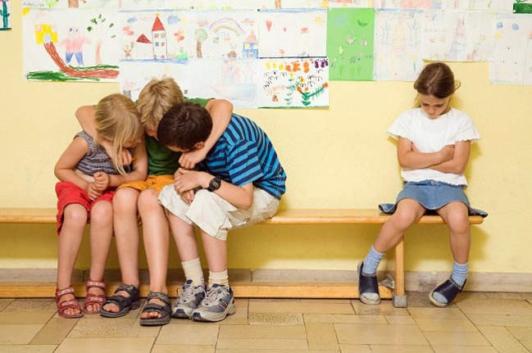
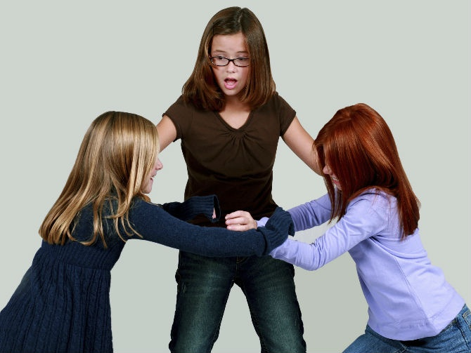
Причины психологического риска эмоционального здоровья
Факторы, связанные со школьной средой и общением со сверстниками:
непрофессиональное поведение педагога (бестактность, неуважение к личности учащегося, грубость, агрессия);
неудачи в межперсональных отношениях (непринятие со стороны сверстников по различным причинам: наличие внешнего недостатка или дефекта, несоответствие статуса и материального положения и т.д.).

Slide 10
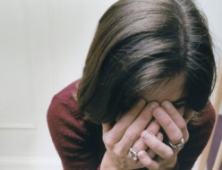
Причины психологического риска эмоционального здоровья
Жизненные события как фактор психологического риска
смерть родителей и близких,
проблемы с собственным здоровьем,
разводы родителей и их повторная женитьба.

Slide 11
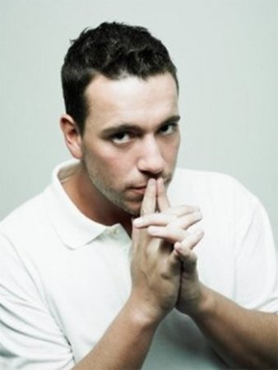
Причины психологического риска эмоционального здоровья
Психологические риски, связанные с личностными характеристиками подростка
проявление акцентуаций характера,
тип темперамента.

Slide 12
Какая профилактика по снижению психологических рисков эмоционального здоровья современного подростка должна иметь место быть?

Slide 13
Поддержка и укрепление психологического здоровья учащихся.
Основа психического здоровья – полноценное психическое развитие ребенка на всех этапах онтогенеза.
Образование является наиболее общей формой заботы о психологическом здоровье детей.
Благоприятный психологический климат, нравственная атмосфера, сознательное, ответственное и конструктивное поведение есть важнейшие факторы сохранения здоровья детей.

Slide 14
необходимо уделять внимание ребёнку, проявлять положительные эмоции и ласку;
уметь скрывать собственные отрицательные эмоции (гнев, враждебность) по отношению;
создать совет, на котором мнение подростка, рассматривается, как мнение личности, взвешиваются и объясняются все «за» и «против»;
необходимо давать логическое объяснение запретам;
научить ребёнка позитивному самовосприятию, помочь
вспомнить его личные сильные стороны и качества;
необходимо проникнуться всей драматичностью подросткового кризиса ребёнка.

Slide 15
Домашнее задание стр. 40-43, выполнить все практические задания, пройти тесты Спасибо за внимание!

